Slide 1

KIM JUEUN
PORTFOLIO

Slide 2
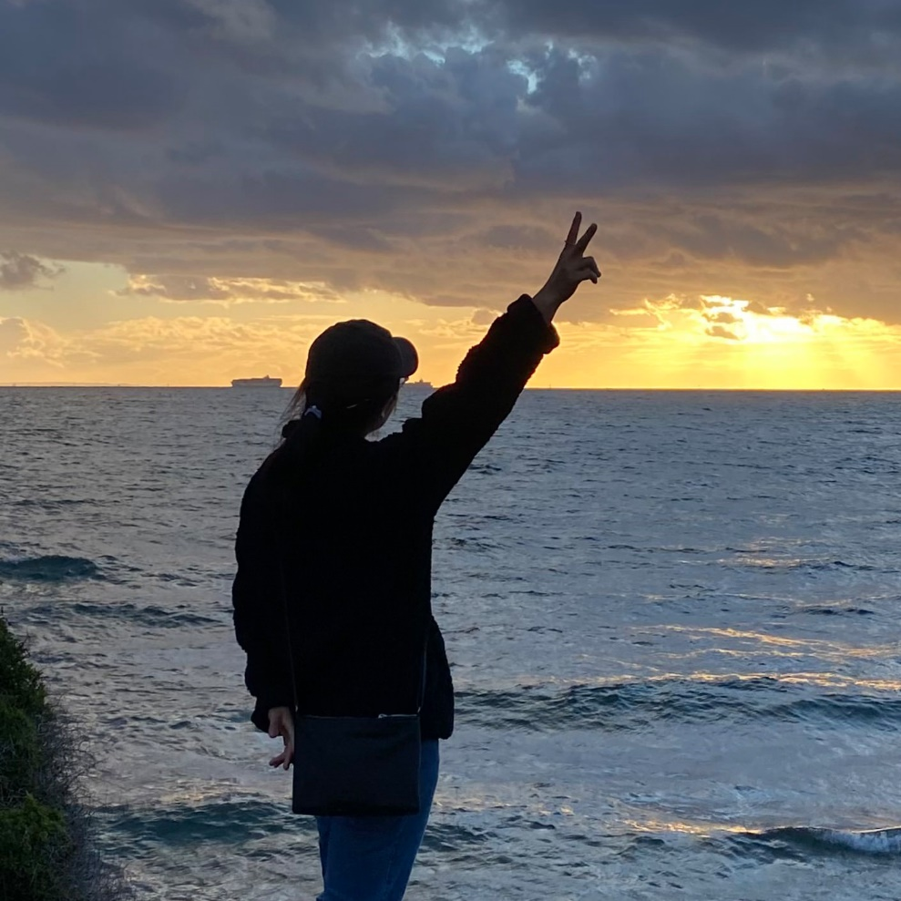






즐겁게 배우며 계속 성장하는
퍼블리셔 김주은입니다.
UIUX 반응형 웹디자인 & 웹퍼블리셔 (프론트엔드) 양성수료
2024. 12. 27 ~ 2025. 05. 27
자격증
웹디자인기능사
정보처리산업기사
컴퓨터활용능력2급
Html5
Css3
Javascript
jQuery
Github
Figma

Slide 3
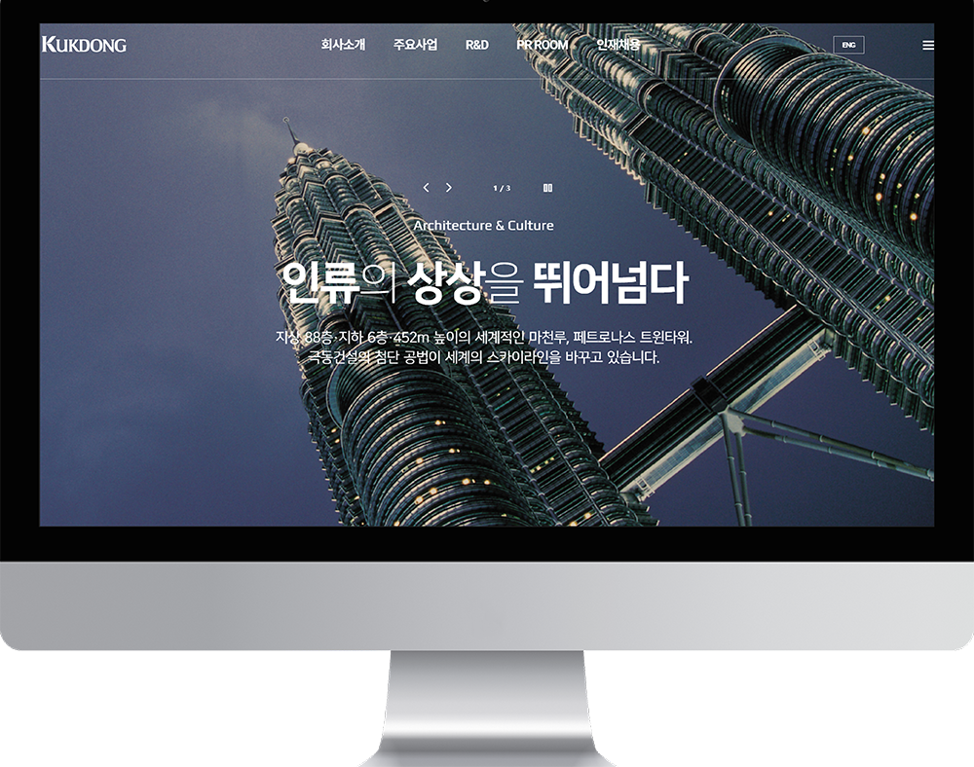
극동건설
index + subpage 2개(회사소개, 주요사업)
2025.02 ~ 2025.03
Swiper 라이브러리를 활용한 슬라이드 커스터마이징
텍스트 애니메이션 효과
javascript를 이용한 탭메뉴 효과

Slide 4
TYPOGRAPHY
Noto sans Kr
roboto
play
Font style
Font style
Font style
COLOR PALETTE
#002264
#255378
#f0f0f0
#D9D9D9

Slide 5

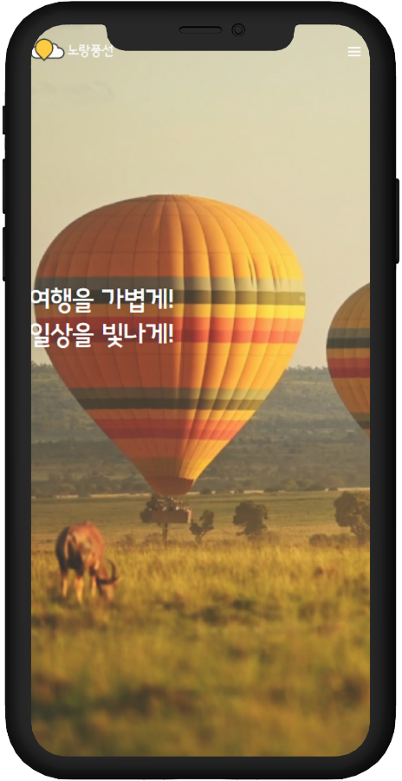
노랑풍선
index + subpage 2개(회사소개, 투자정보)
2025.03 ~ 2025.04
동영상 배경을 활용한 메인 비주얼 구현
AOS를 이용한 애니메이션 효과
디바이스 환경에 따른 반응형으로 제작

Slide 6
TYPOGRAPHY
Noto sans Kr
Noto sans
노랑풍선
Font style
Font style
Font style
COLOR PALETTE
#ffc72c
#dddddd

Slide 7
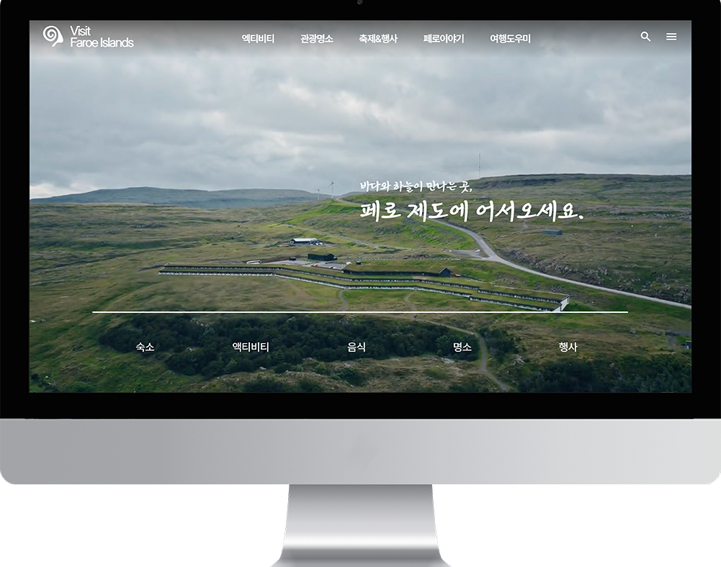
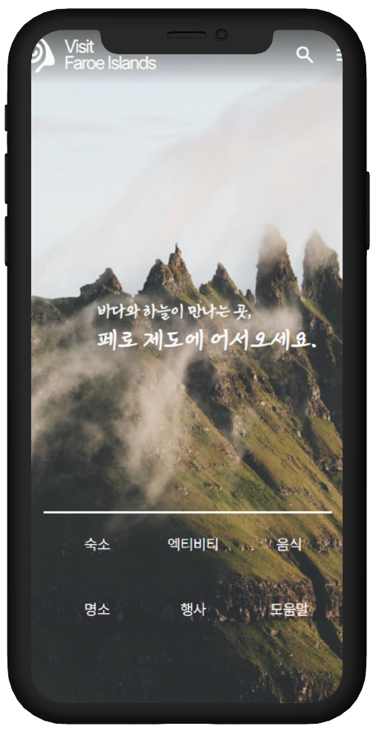
페로 제도 관광사이트
index + subpage 2개(엑티비티, 관광명소, 칼루린 곶)
2025.03 ~ 2025.04
기존 사이트와는 다른 디자인으로 제작
마우스 위치 기반의 배경 영상 움직임 효과
Swiper 라이브러리를 활용한 슬라이드 커스터마이징
디바이스 환경에 따른 반응형으로 제작

Slide 8
TYPOGRAPHY
Pretendard
스위트
김정철손글씨
고운바탕
Font style
Font style
Font style
Font style
COLOR PALETTE
#009ee3
#6B8E23
#5C7259

Slide 9
Thank You!
사이트 바로가기

